Slide 1
5. МАЈ СВЕТСКИ ДАН ЧИСТИХ РУКУ
СМЕДЕРЕВСКА ПАЛАНКА
САЧУВАЈТЕ ЖИВОТЕ – ОПЕРИТЕ СВОЈЕ РУКЕ!

Slide 2
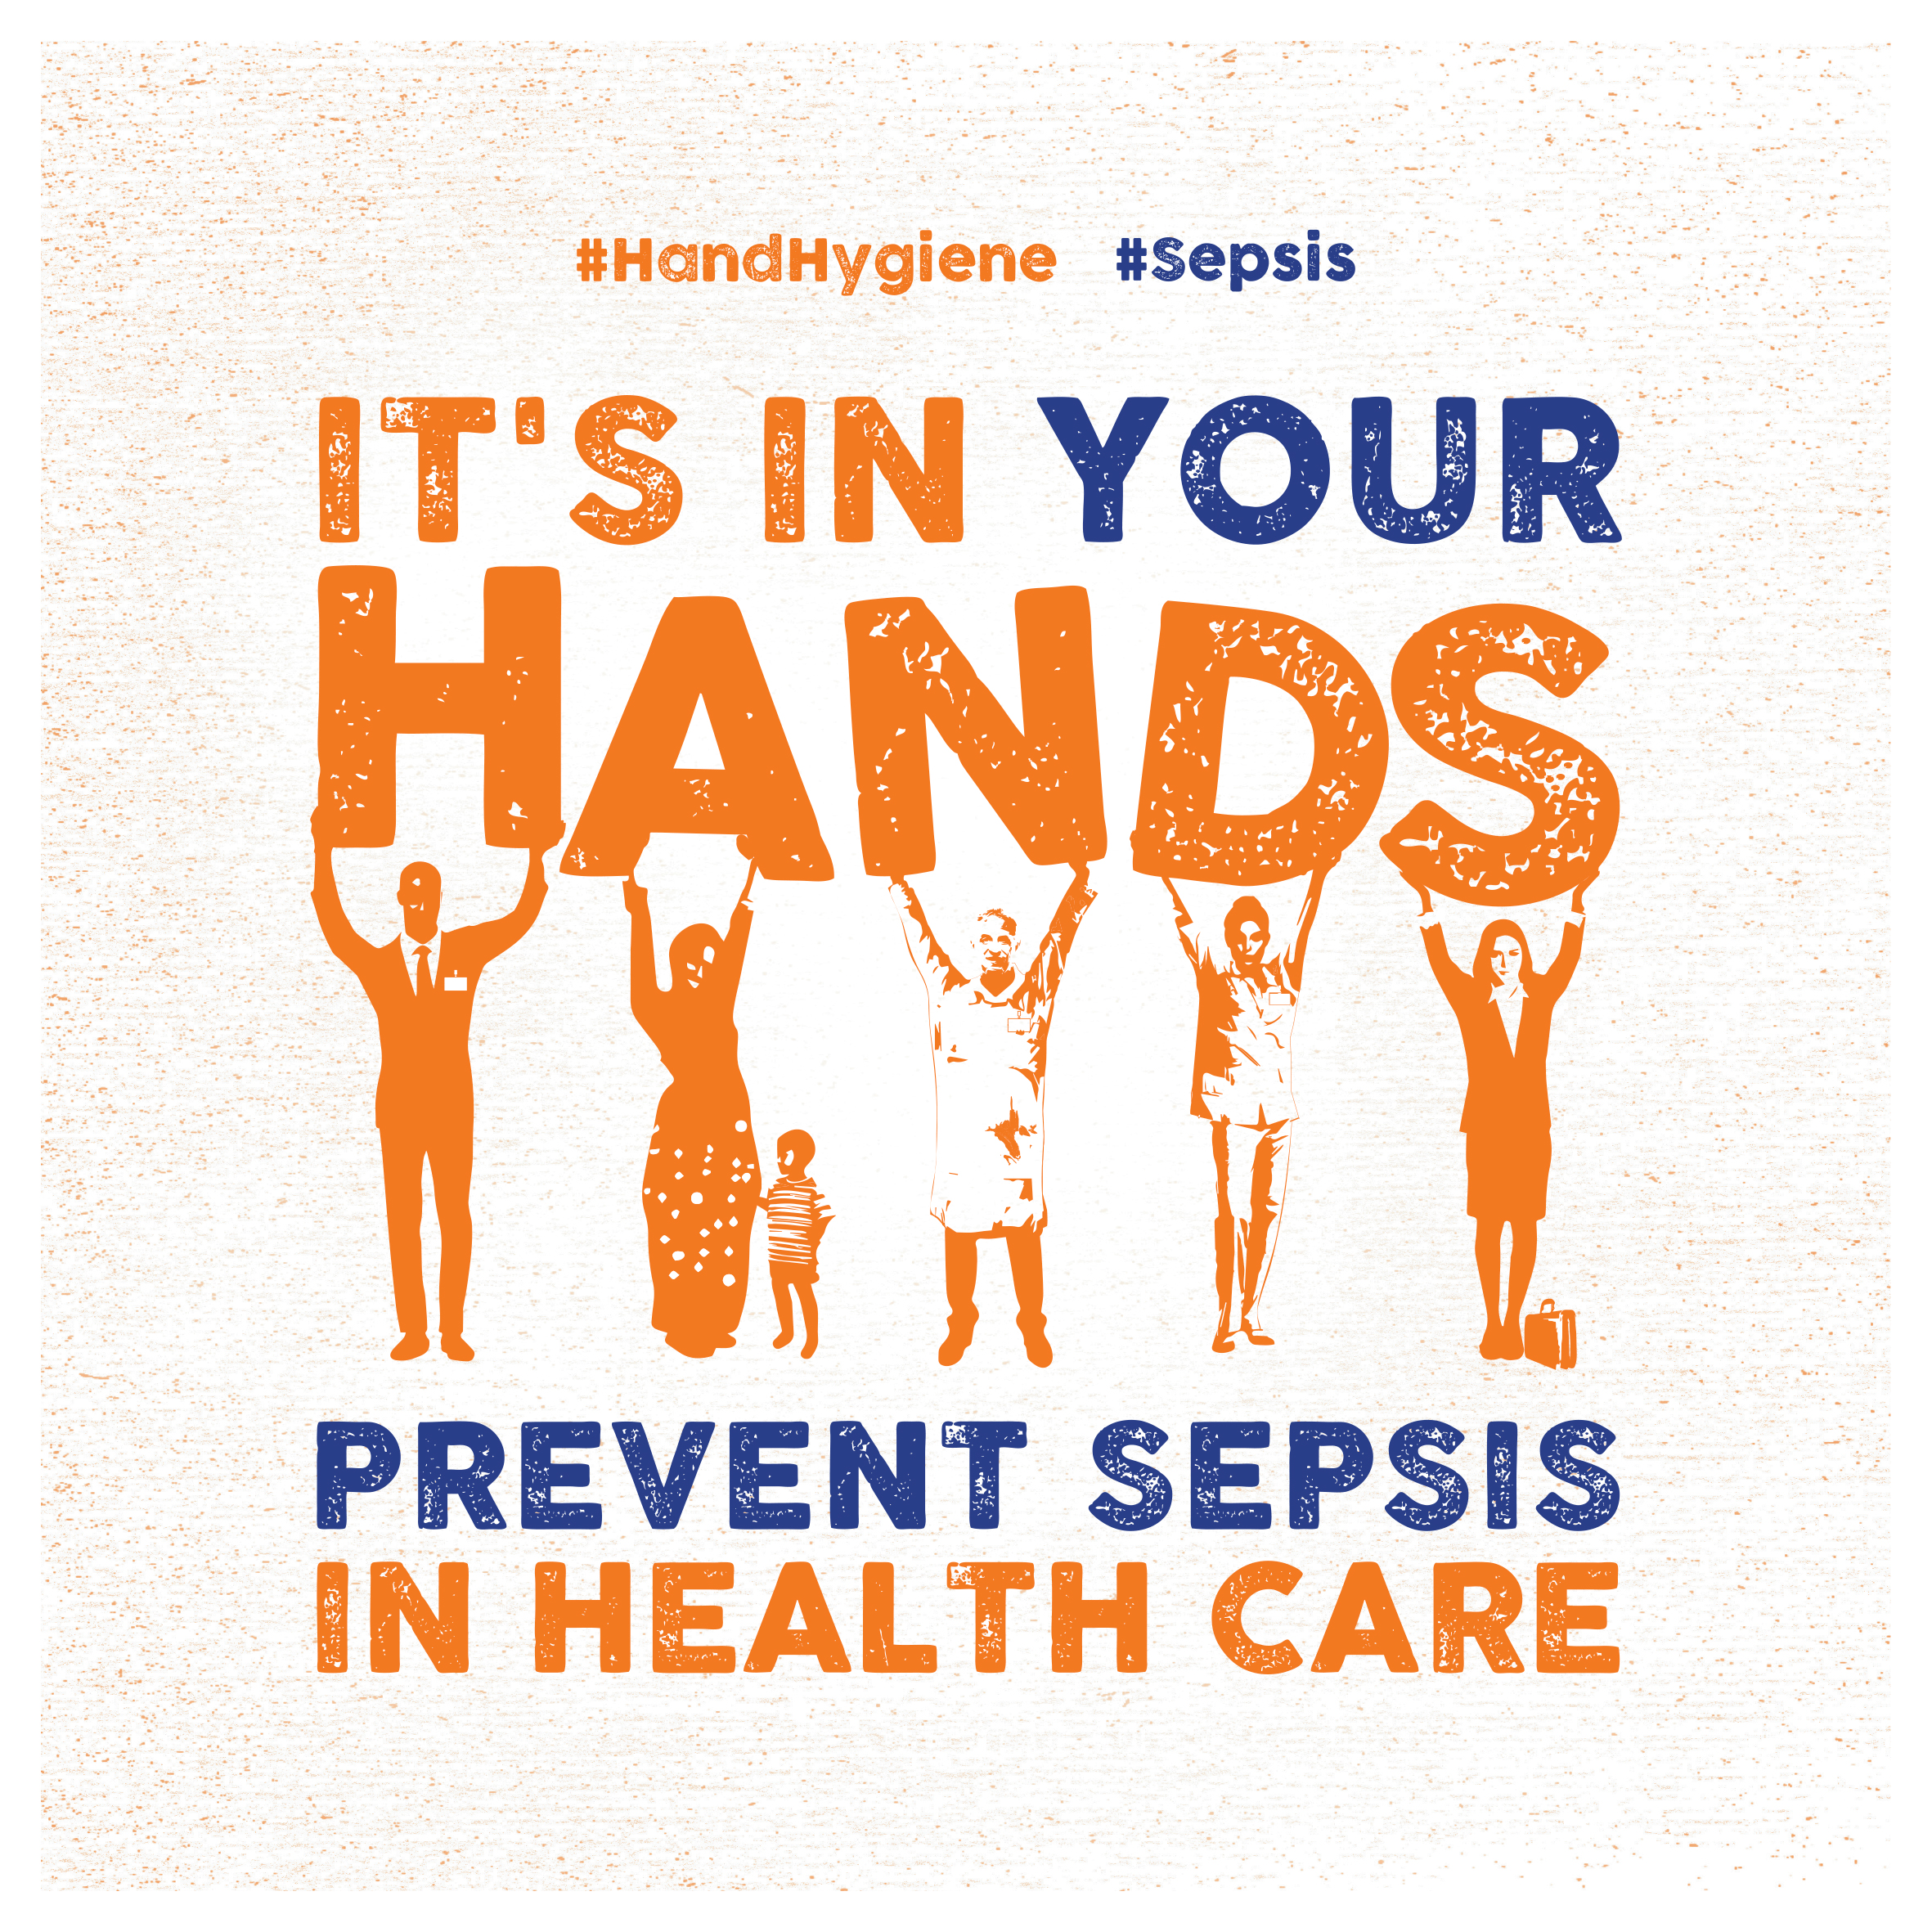
СВЕ ЈЕ У ВАШИМ
РУКАМА
ПРЕВЕНЦИЈА СЕПСЕ

Slide 3
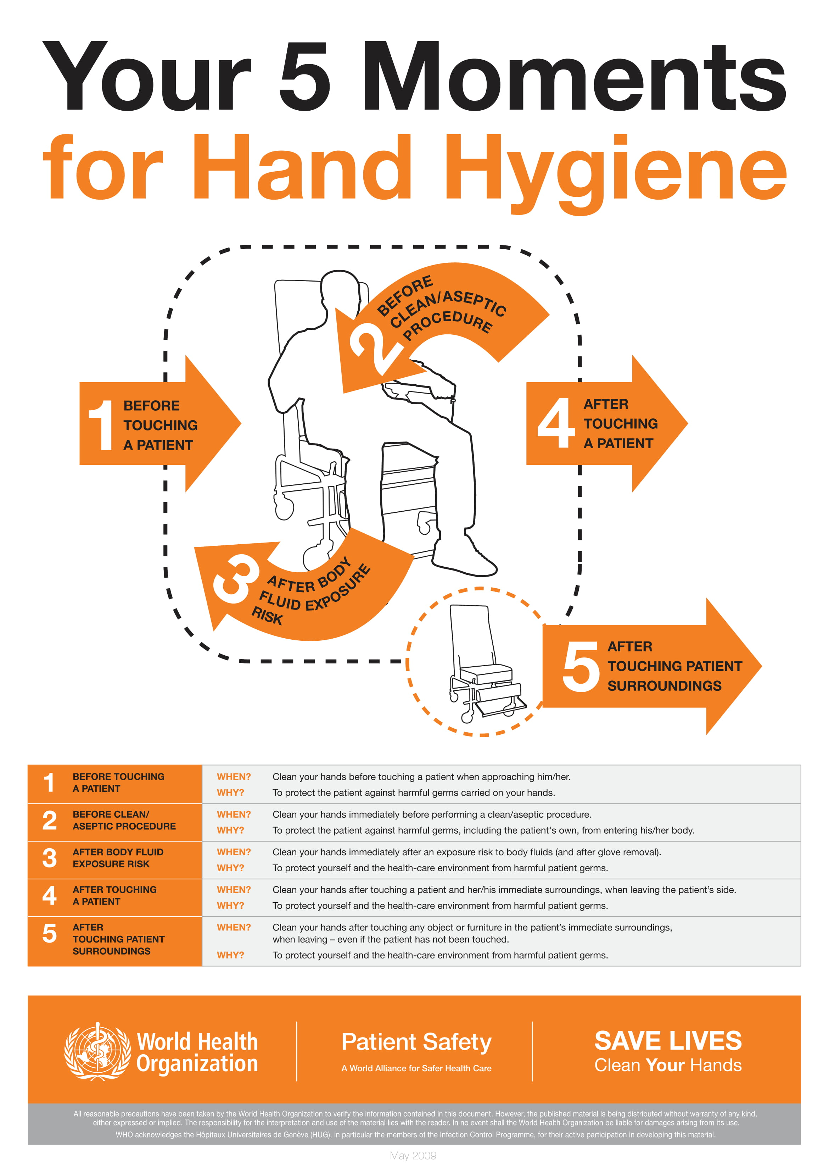
КАДА ПРАТИ РУКЕ?

Slide 4
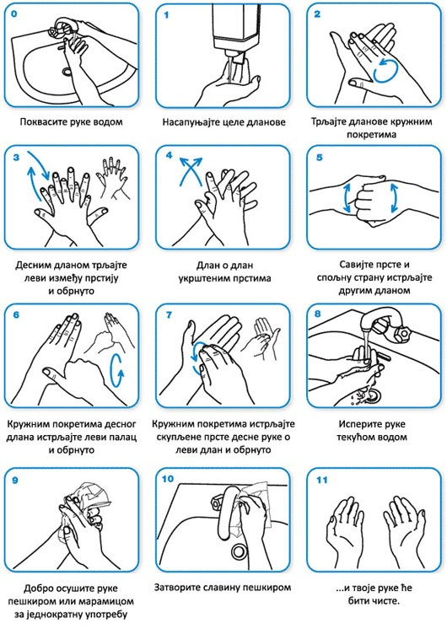
КАКО ПРАТИ РУКЕ?

Slide 5
ЗАШТО ПРАТИ РУКЕ?

Slide 6
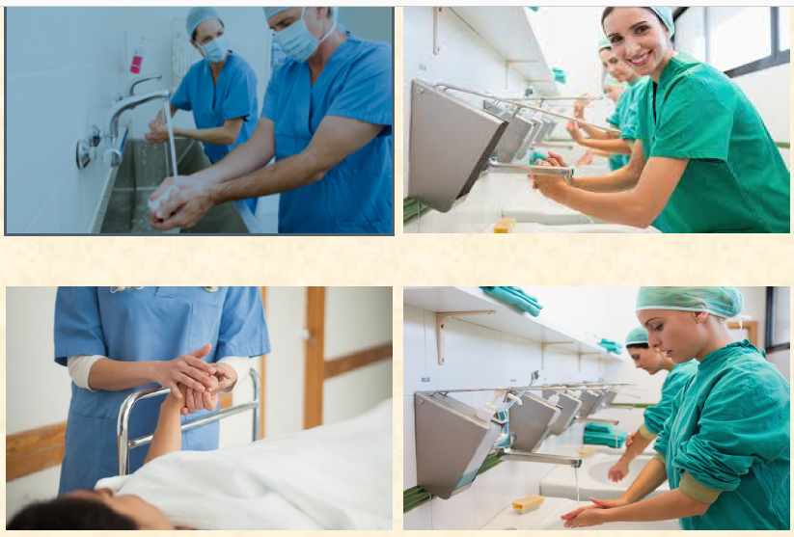

Slide 7
Najvažniji cilj ustanovljenog Svetskog dana čistih ruku je razvoj kulture pranja ruku stanovništva, kako na globalnom tako i na lokalnom nivou. Istraživanja su dokazala da je pranje pranje ruku sapunom jedna od najkorisnijih i sigurno najisplativijih mera sprečavanja bolesti praćenih prolivom, i upale pluća, a upravo su te bolesti najodgovornije za umiranje dece do godine dana. Pranje ruku sapunom je veoma uspešan način da se spreče i mnoge druge crevne, kao i infekcije disajnih puteva.
Higijenom ruku se sprečava prenošenje mikroorganizama, prouzrokovača bolničkih infekcija, od kojih poseban značaj imaju bakterije otporne na antibiotike. Pravilnom higijenom ruku ne samo što će se smanjiti broj bolničkih infekcija, već će se smanjiti i upotreba antibiotika, a povećati bezbednost pacijenata

Slide 8
Higijena ruku u središtu je standardnih mera opreza i neosporno je
najdelotvornija mera kontrole infekcija. Zato nije naodmet zapamtiti: ruke nisu čiste ako i
nisu vidljivo nečiste. Imati čiste ruke znači ruke slobodne od štetnih mikroorganizama.
1. Zdravstvenim radnicima treba osigurati dovoljan broj dostupnih umivaonika i toplu
vodu .
2. Treba osigurati dovoljnu količinu alkoholnih sredstava na mestu nege pacijenata .
3. Higijenu ruku treba postaviti kao prioritet bolnice i osigurati odgovarajuću kontrolu,
administrativnu podršku i finansijska sredstva.
4. Treba osigurati da zdravstveni radnici imaju vremena za edukaciju o kontroli
infekcija, uključujuci higijenu ruku .
5. Treba primeniti multidisciplinarni program koji je napravljen da poboljša
prihvatanje higijene ruku od strane zdravstvenih radnika .
6. Treba osigurati dovoljno zaposlenih za kontrolu infekcija.

Slide 9
Хвала на пажњи!

